Slide 1
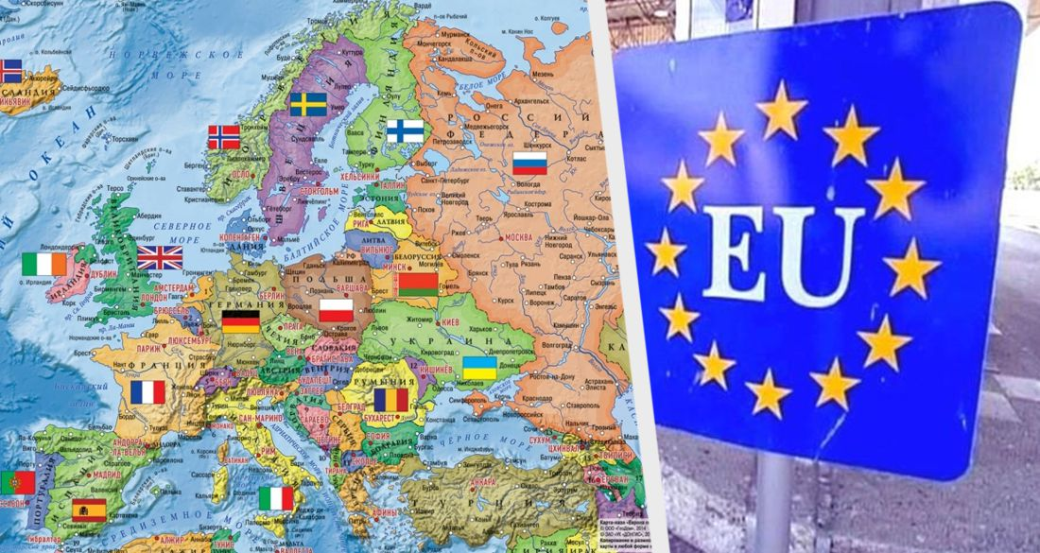
ГЕОГРАФИЯ
9
класс
Географическое положение, границы и политическая карта Европы

Slide 2
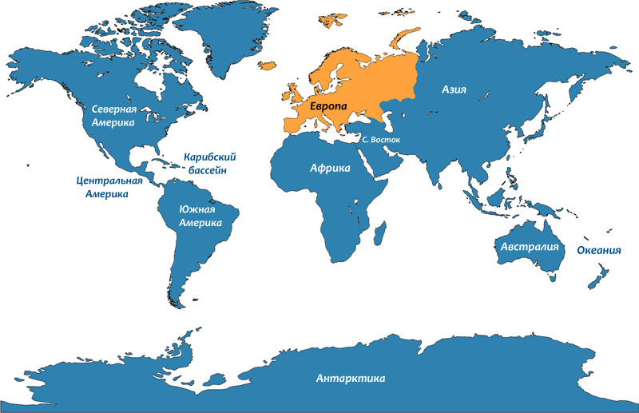
Географическое положение
Европа занимает западную часть Евразии.
Слово «Европа» происходит из древнеассирийского языка и означает в переводе «закат Солнца» то есть «запад»

Slide 3
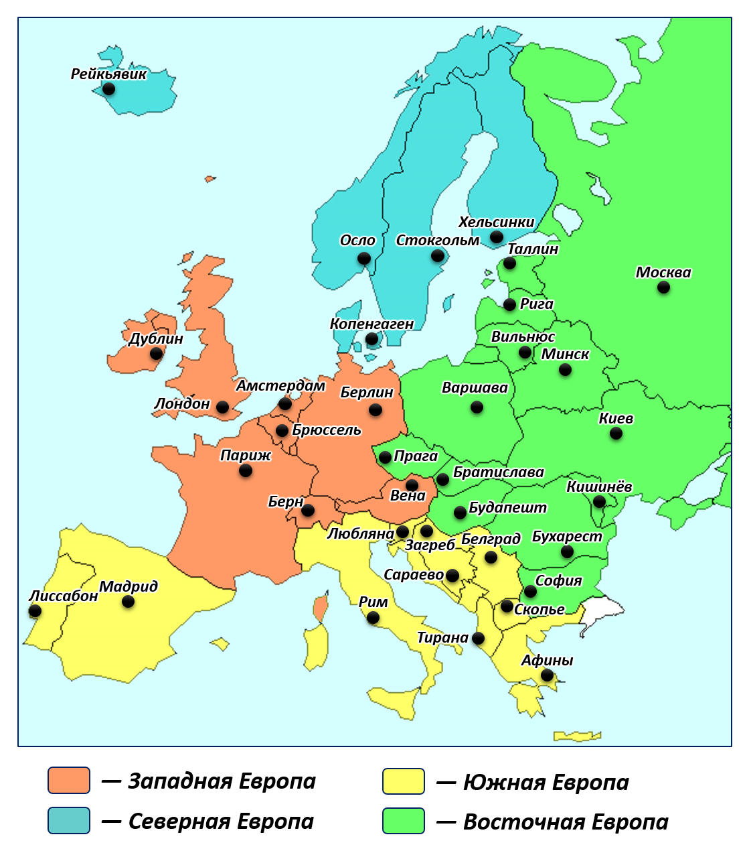
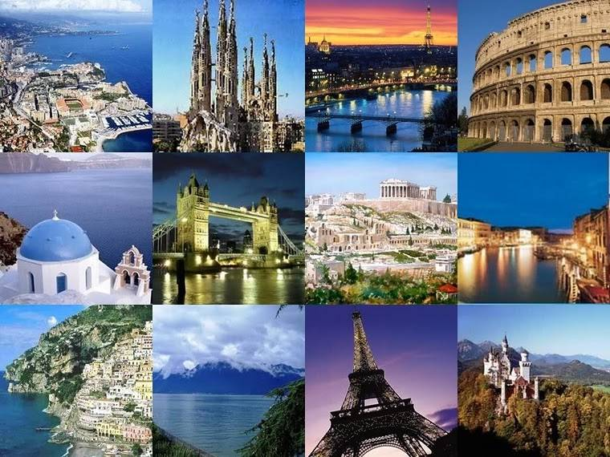
Географическое положение
Площадь составляет – 10 млн км²
4,1 млн км² - приходится на европейскую часть России
Население 746 млн человек – около 10% населения мира

Slide 4
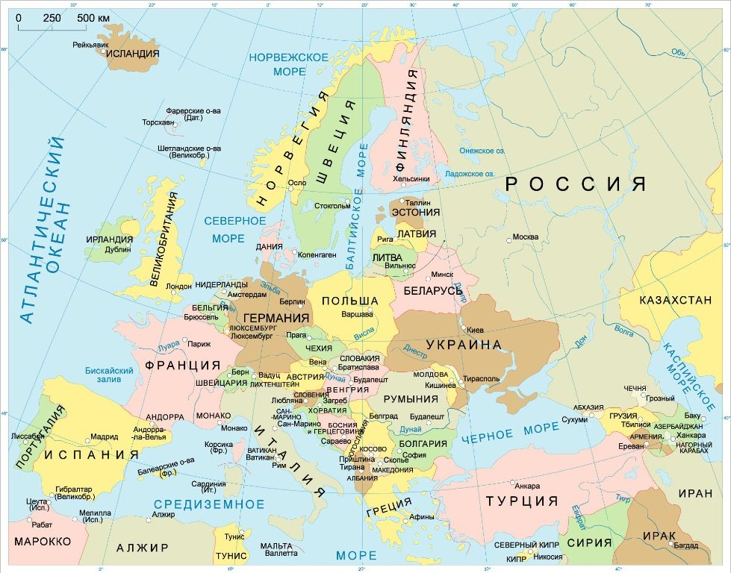
Географическое положение
Северный Ледовитый океан
Гибралтарский пролив

Slide 5
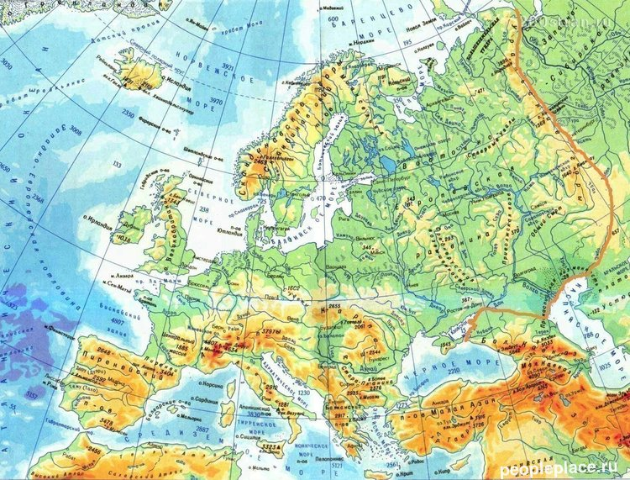
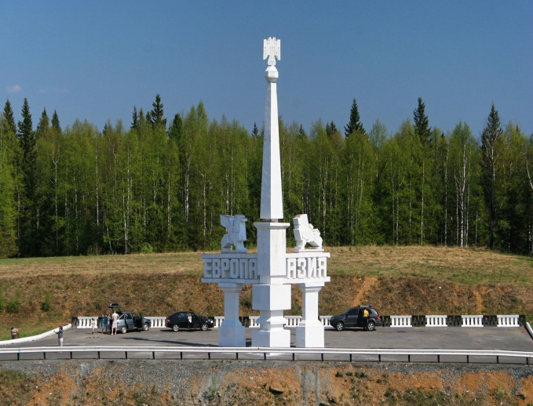
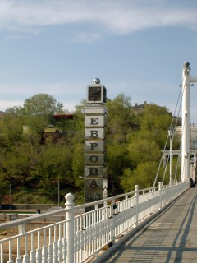
Граница между Европой и Азией
Уральские горы (восточная часть) и хребет Мугоджар – разделяют и территорию России
Река Эмба в Казахстане
Северо – западное побережье Каспийского моря
Кумо-Манычская впадина на юге России
Азовское и Черное моря
Пролив Босфор
Мраморное море
Пролив Дарданеллы
Эгейское море

Slide 6
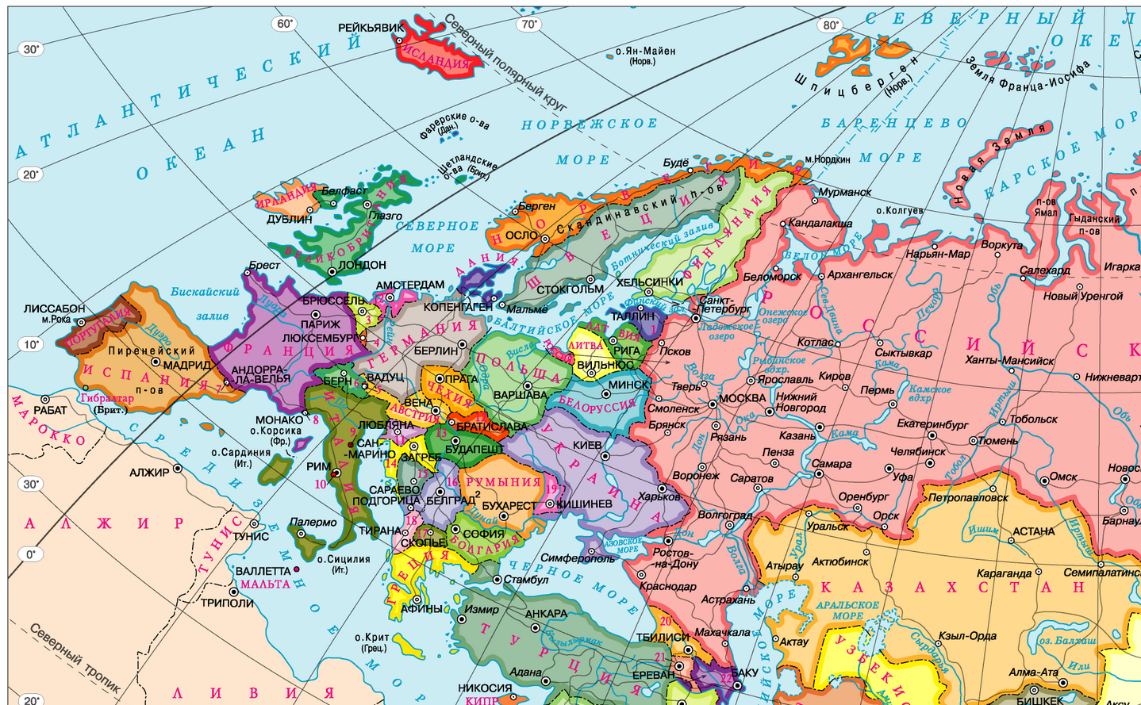
Политическая карта Европы
На современной политической карте Европы, с учётом частично расположенной
в Азии Российской Федерации, расположено
44 независимых государства

Slide 7
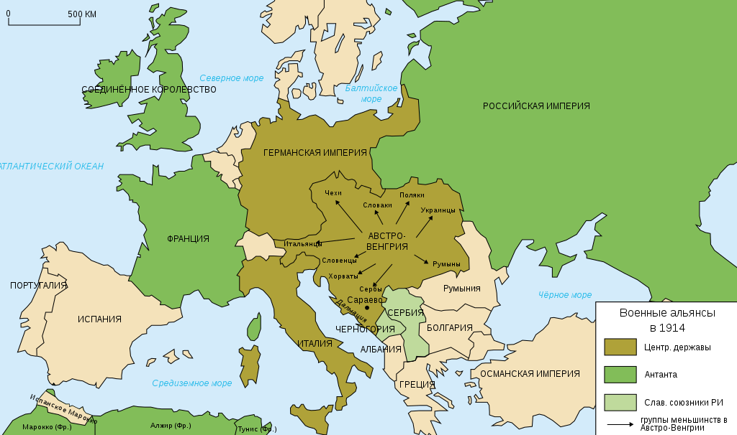
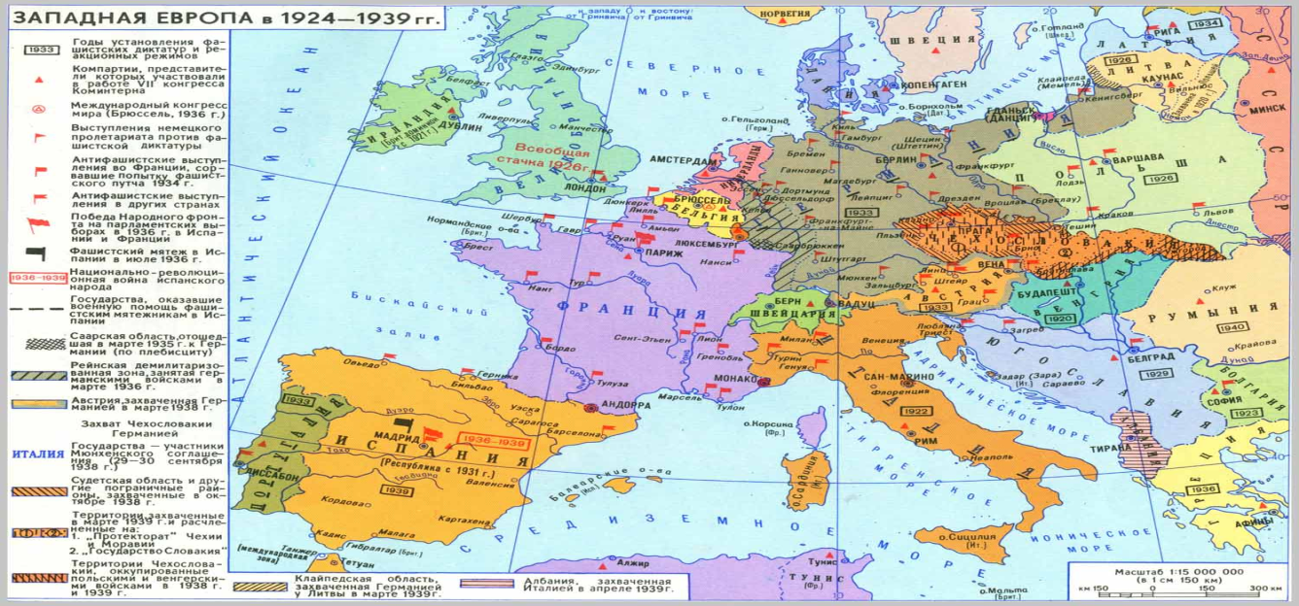
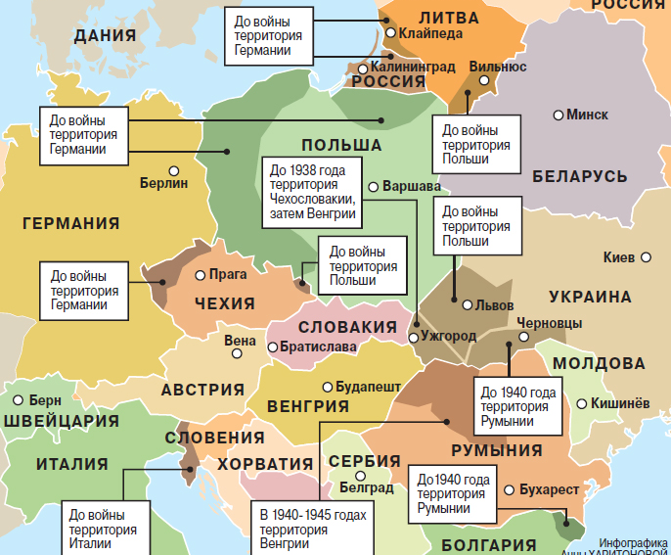
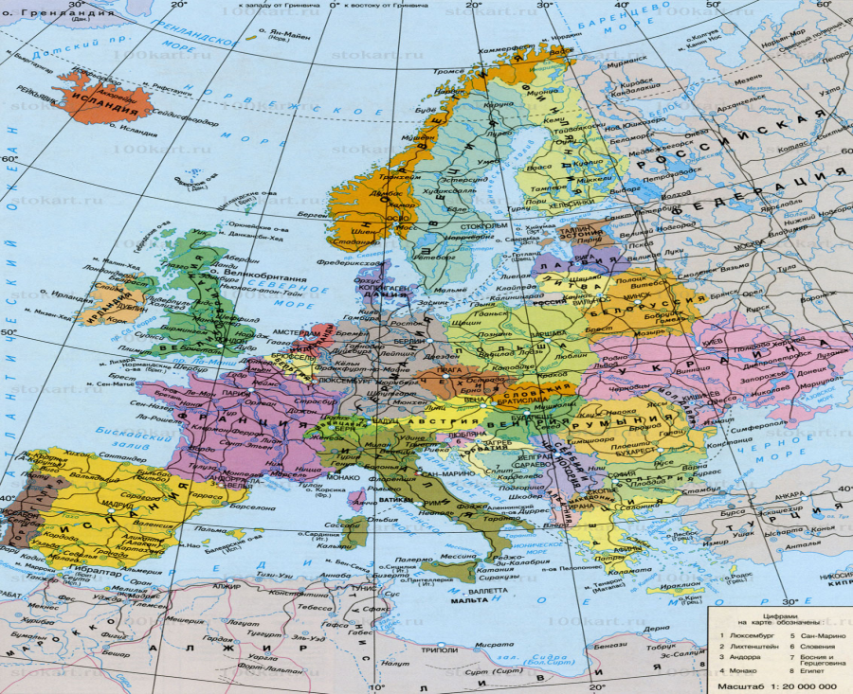
Политическая карта
Политическая карта Европы за её многовековую историю не однократно менялась.
Её современная политическая карта сложилась в течении ХХ века, в основном, в результате Первой (1914 - 1918) и Второй (1939 - 1945) мировых войн, а также распада мировой социалистической системы в начале 1990 –х годов.

Slide 8
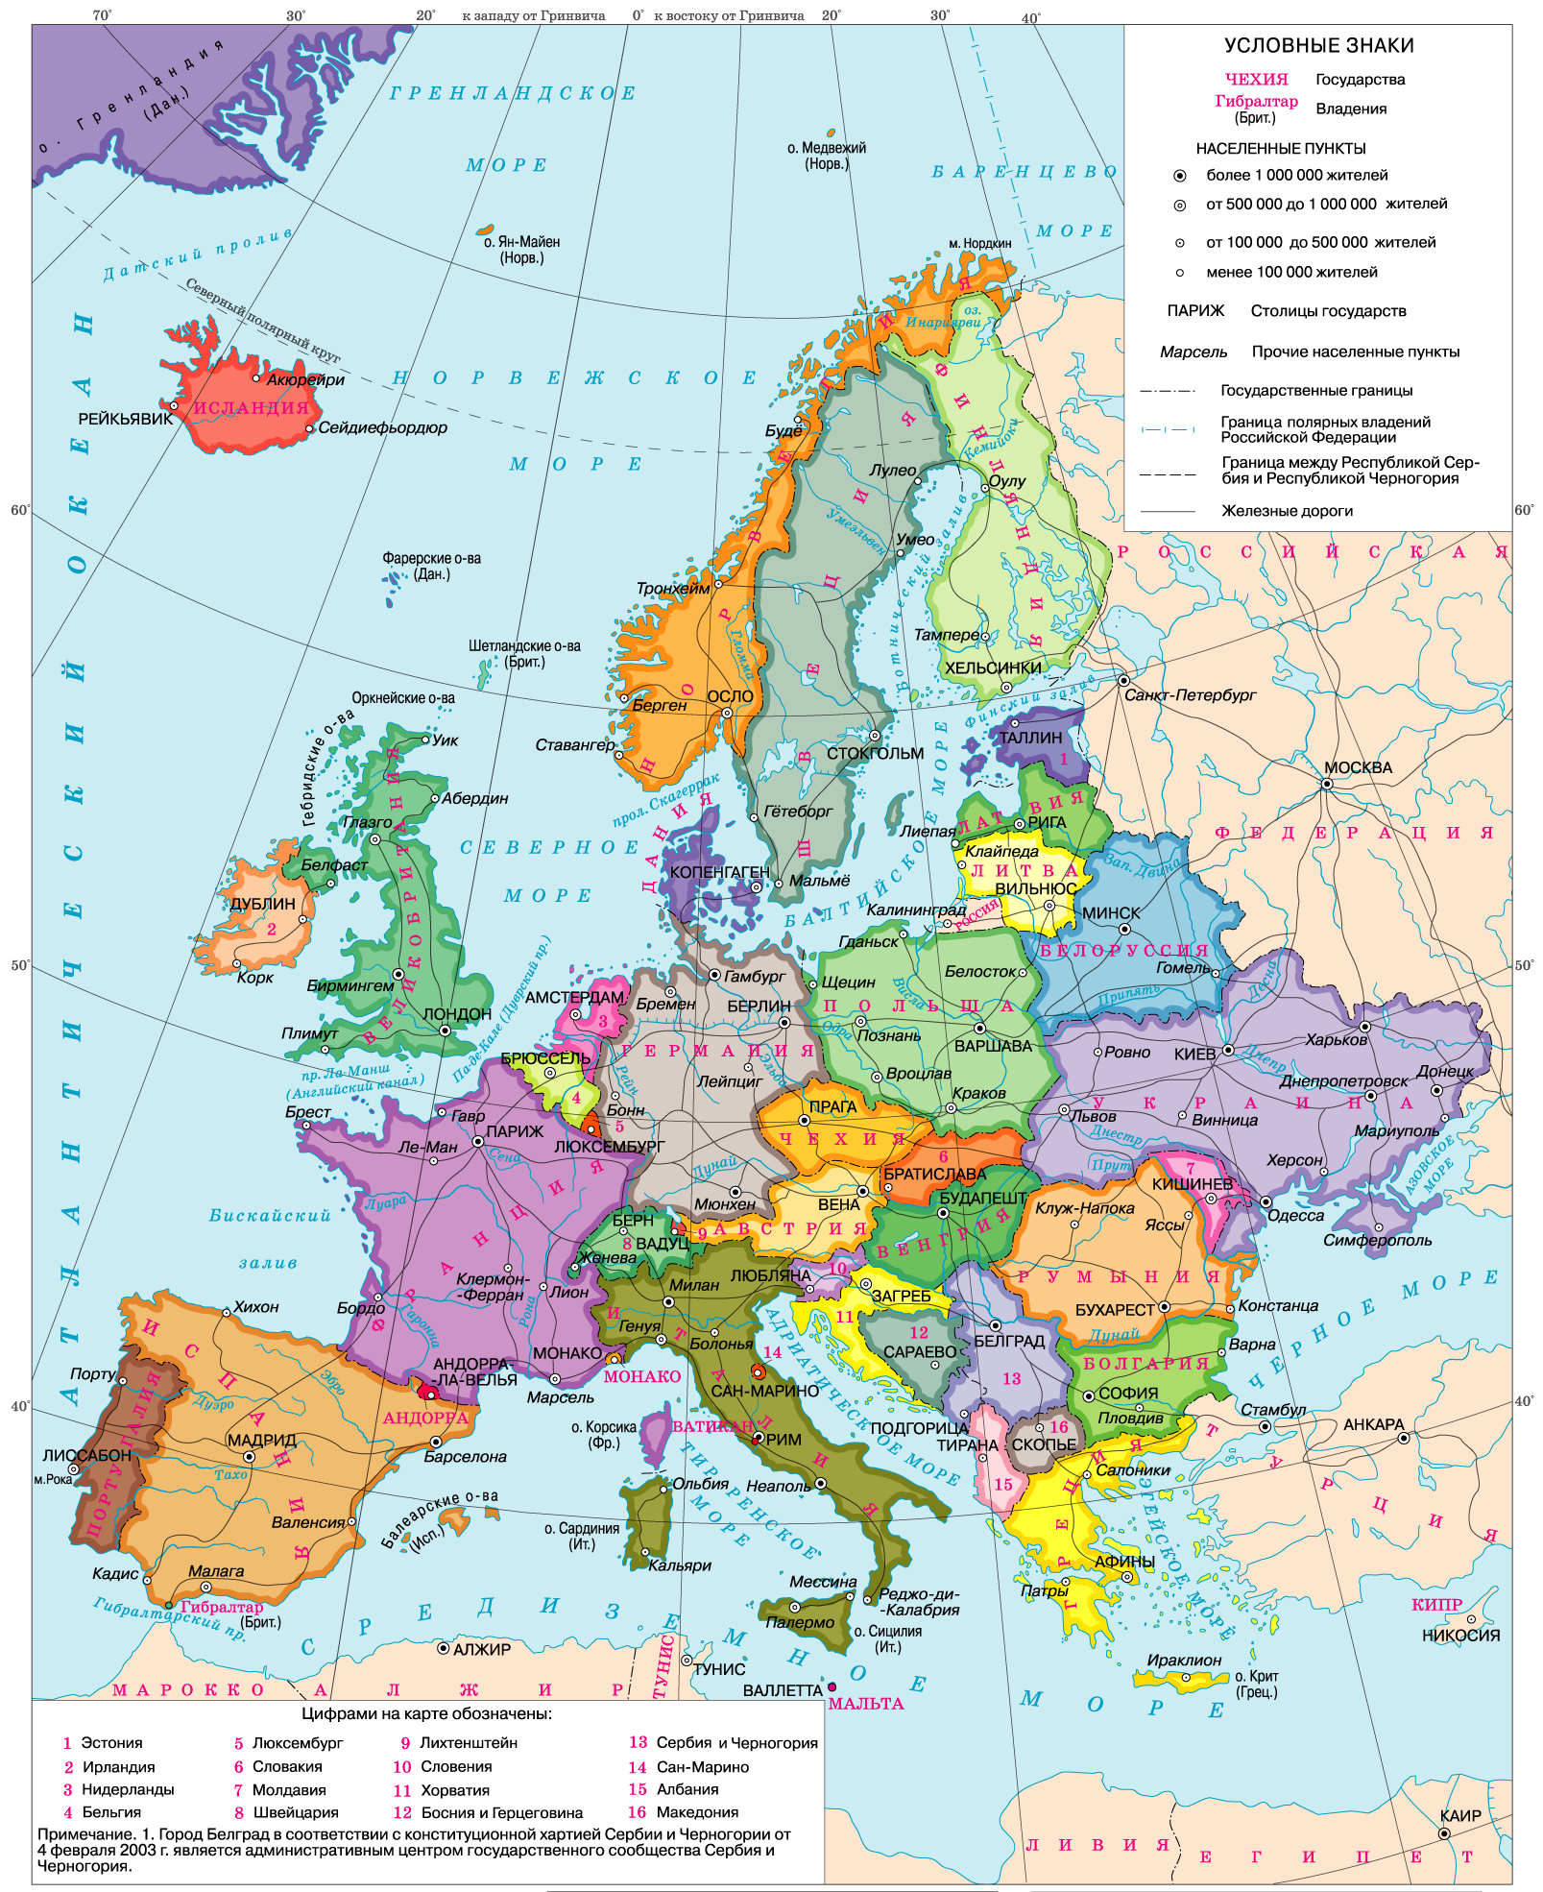
Европа – континент малых стран
Карликовыми государствами Европы является:
Люксембург- герцогство(2586 км²),
Андорра – княжество(468 км²),
Лихтенштейн – княжество (160км²),
Сан-Марино - республика (61км²)
Монако – княжество(2км²),
Мальта – республика (316км²),
Ватикан – теократическая монархия (0,4км²).

Slide 9

Европа – континент малых стран
Площадь 11 государств не достигает 50 000 км²
Нидерланды 41 526 км²
Швейцария 41 290 км²
Молдавия 33 843 км²
Бельгия 32 528 км²
Площадь 10 государств составляет от 50 000 до 100 000км²
Венгрия 93 030 км²
Португалия 92 082 км²
Сербия 88 361 км²
Австрия 83 858 км²
Площадь 12 государств находится на интервале от 100 000 до 500 000 км²
Испания 498 508 км²
Швеция 449 964 км²
Норвегия 385 186 км²

Slide 10
Островные и полуостровные государства Европы
Список островных стран Европы:
Великобритания
Ирландия
Исландия
Мальта
Апеннинский полуостров: Италия, Ватикан, Сан-Марино
Балканский полуостров: Болгария, Греция, Албания
Пиренейский полуостров: Испания, Португалия
Скандинавский полуостров: Норвегия, Швеция, Финляндия

Slide 11
Государства Европы, не имеющие выхода к морю
Морских границ не имеют следующие европейские государства:
Австрия, Андорра, Беларусь, Ватикан, Венгрия, Лихтенштейн, Люксембург, Северная Македония, Молдавия, Сан-Марино, Сербия, Словакия, Чехия, Швейцария.

Slide 12
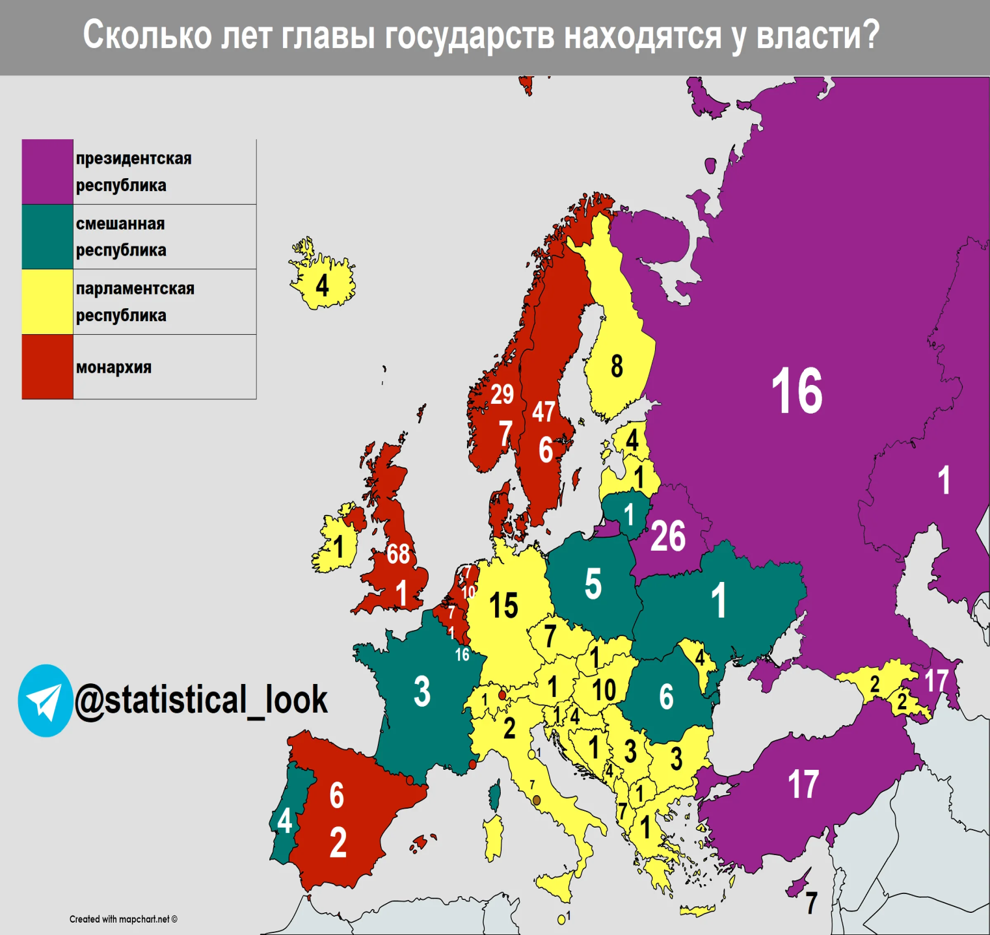
Государственная форма правления и устройство стран мира
В Европе широко распространены республики – 32.
Большая часть республик Европы – парламентские:
Германия
Италия
Греция

Slide 13
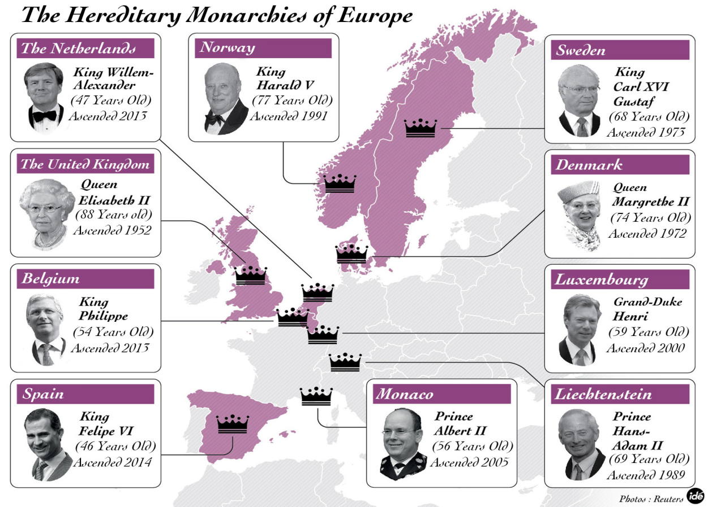
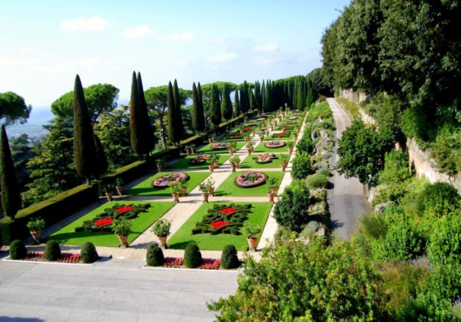
Государственная форма правления и устройство стран мира
Насчитывается 12 монархий,
из которых конституционные:
Норвегия, Швеция, Дания, Великобритания, Бельгия, Нидерланды, Люксембург, Лихтенштейн, Испания, Андорра, Монако.
Ватикан — абсолютная теократическая монархия

Slide 14
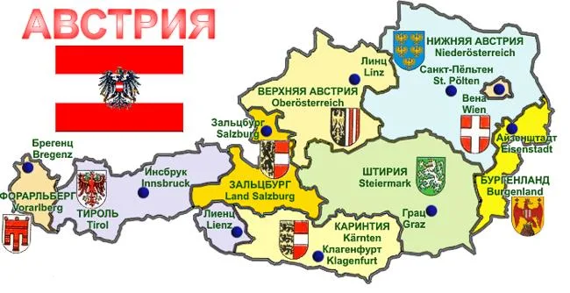
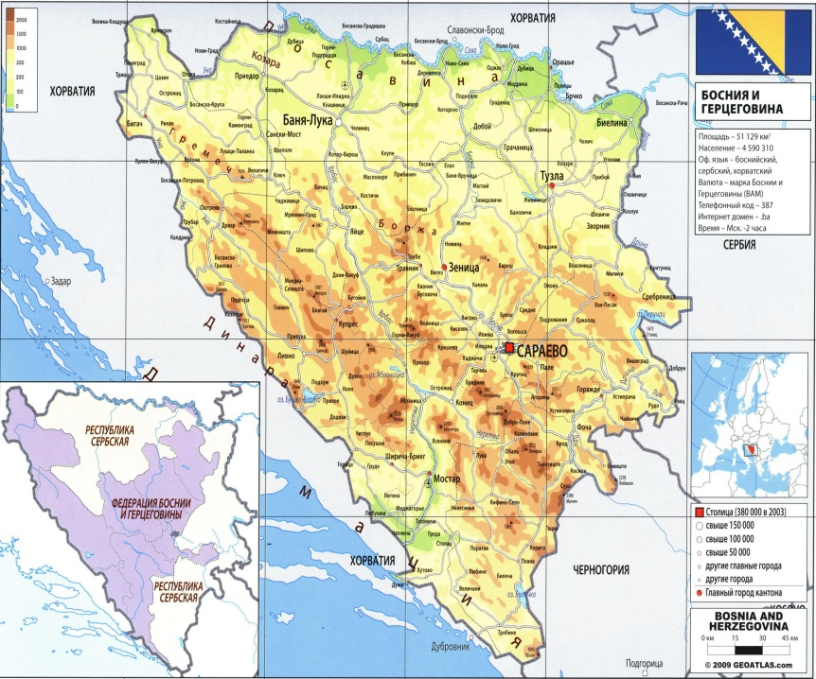
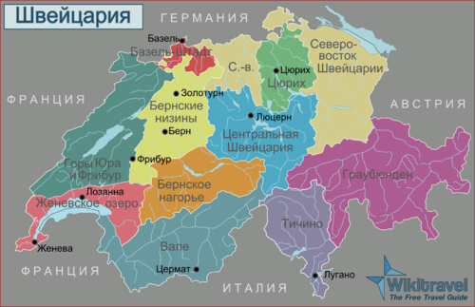
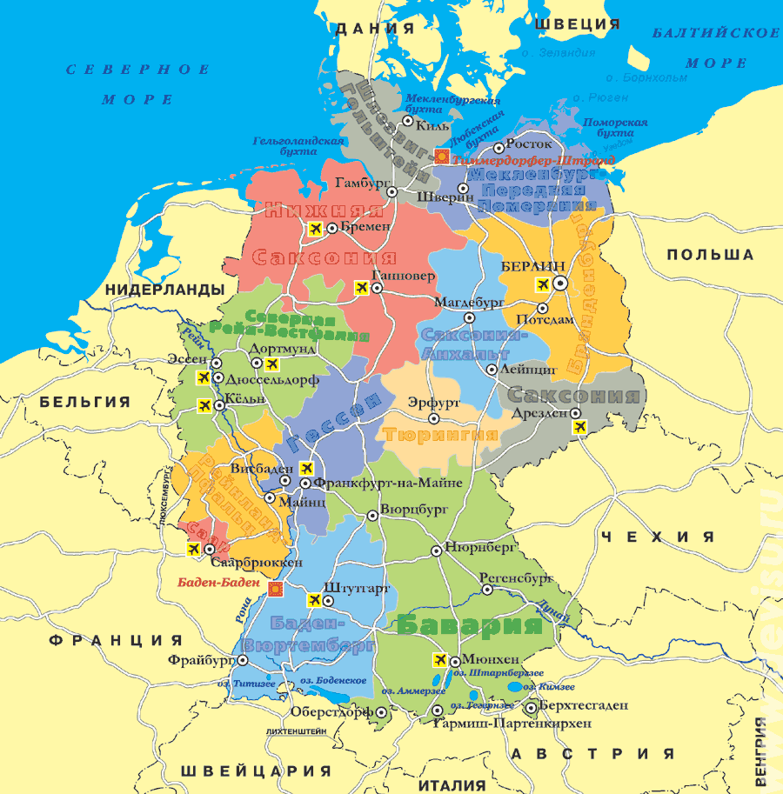
Государственная форма правления и устройство стран Европы
Австрия, Бельгия, Босния и Герцеговина, Германия, Россия, Швейцария – являются федеративными государствами

Slide 15
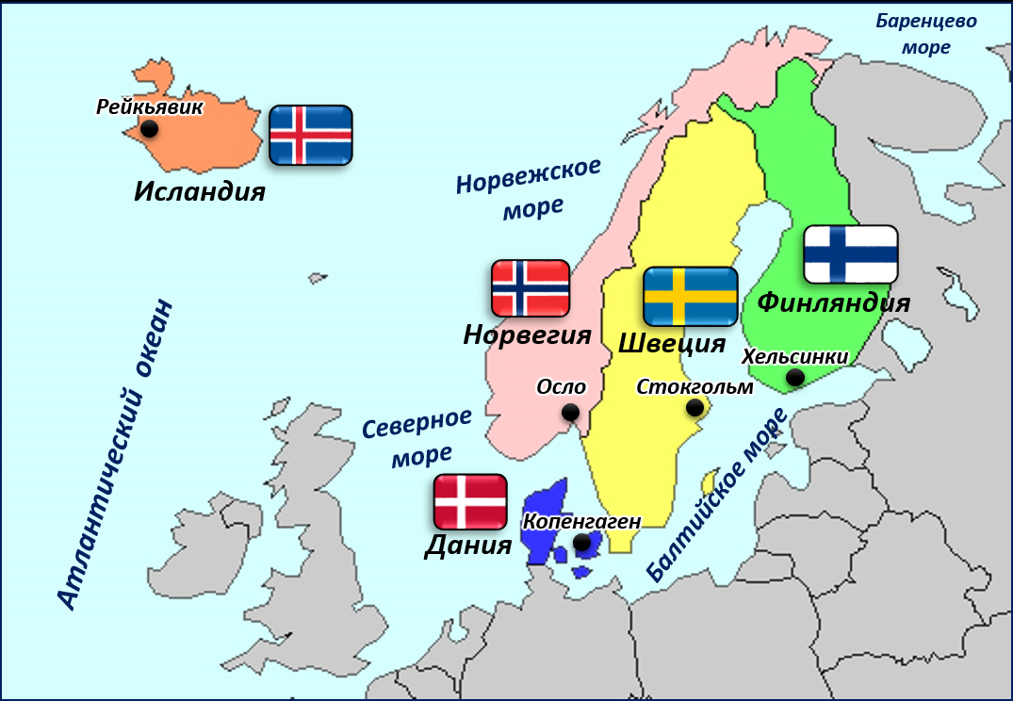
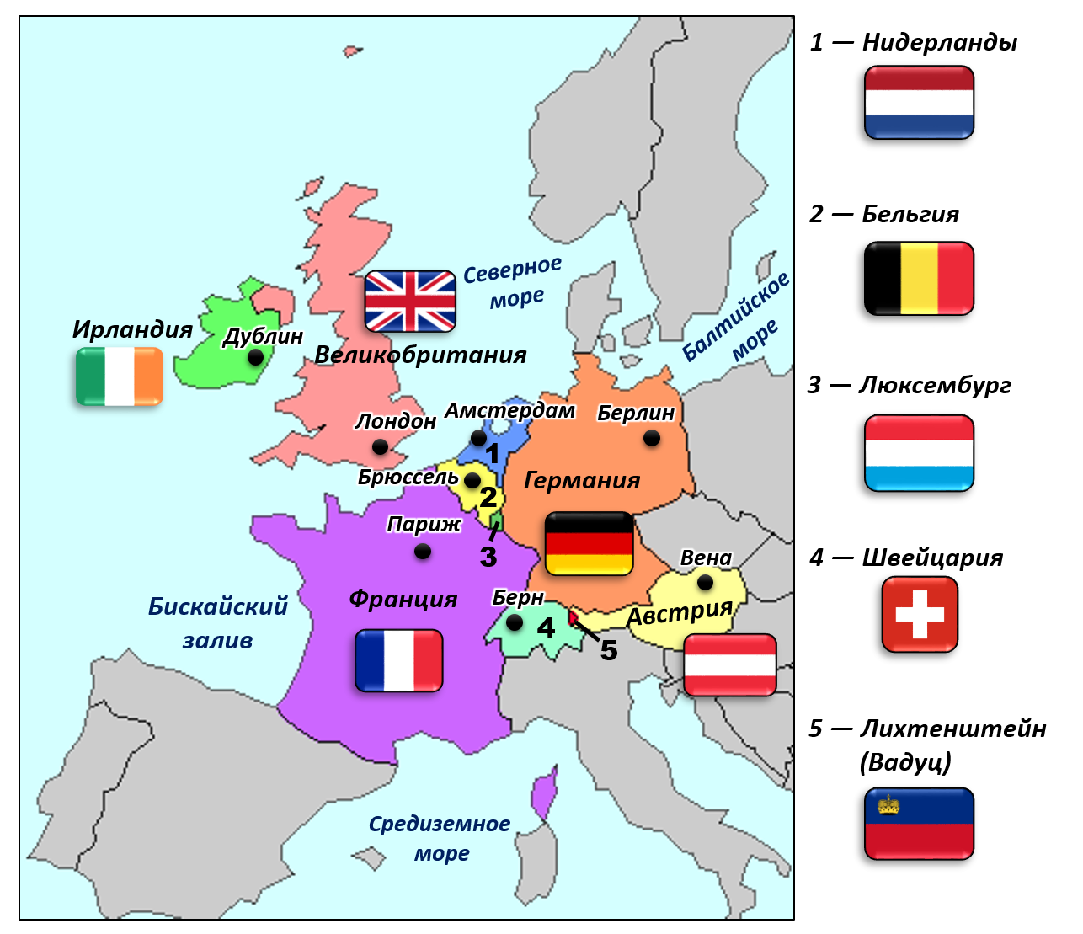
Определите субрегионы Европы
Западная Европа
Северная Европа

Slide 16
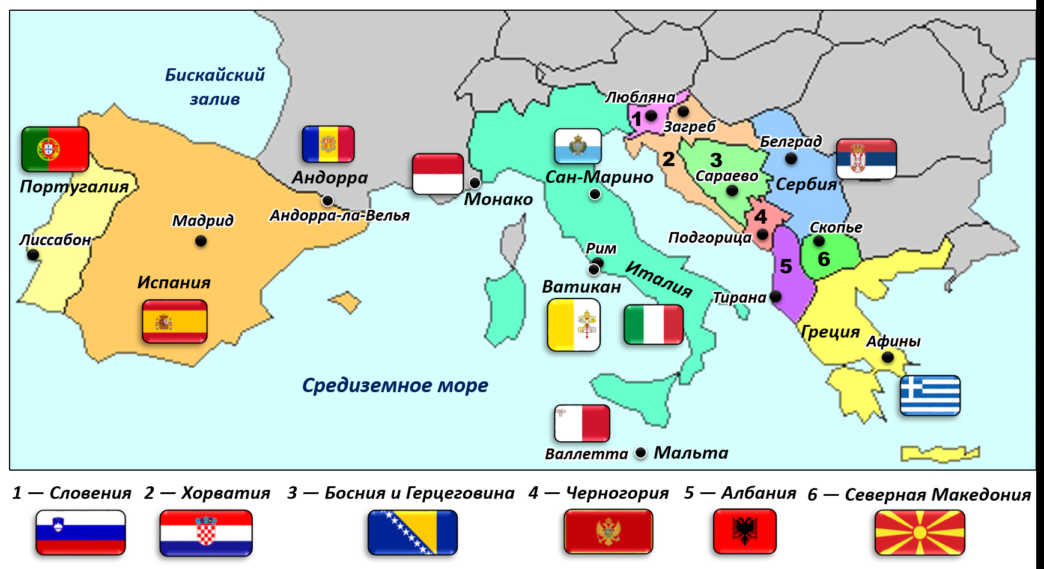
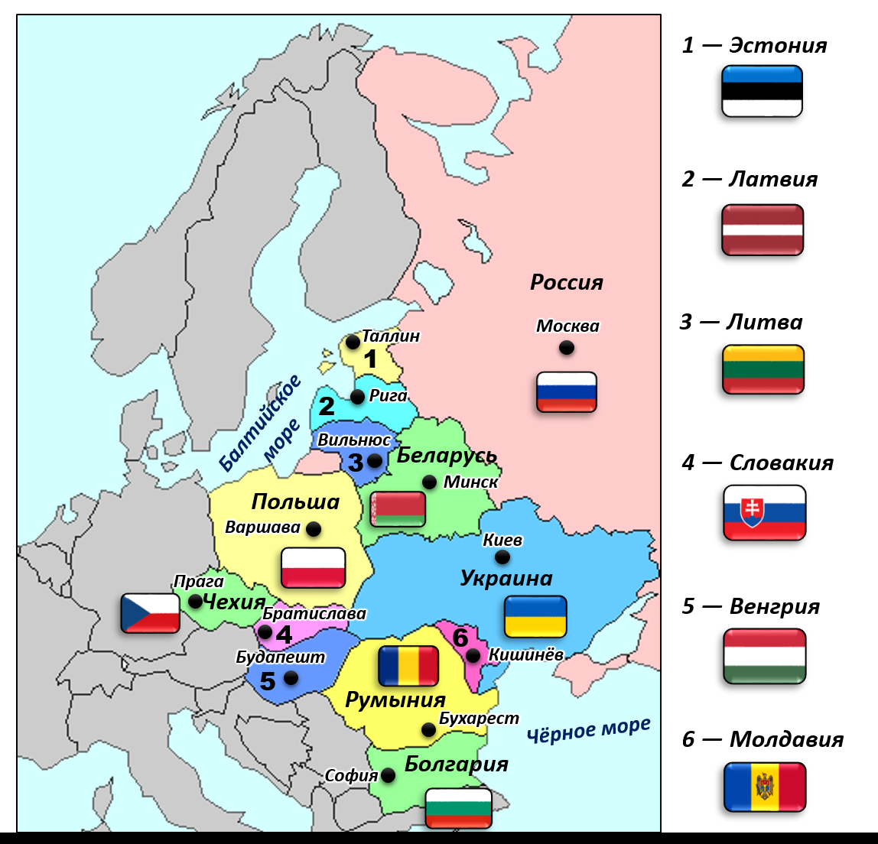
Определите субрегионы Европы
Южная Европа
Восточная Европа

Slide 17
Определите субрегионы Европы
Какое государство Европы является островным?
Мальта
Сан-Марино
Дания
Монако
Какие страны Европы являются федерациями?
(Несколько вариантов ответа.)
Швейцария
Польша
Нидерланды
Швеция
Бельгия
Какие страны Европы являются
монархиями?
(Несколько вариантов ответа.)
Испания
Ирландия
Норвегия
Португалия
Швейцария
Какие страны Европы не имеют выхода к морю?
(Несколько вариантов ответа.)
Ватикан
Венгрия
Украина
Греция
Бельгия

Slide 18
Определите субрегионы Европы
Какое государство Европы является островным?
Мальта
Сан-Марино
Дания
Монако
Какие страны Европы являются федерациями?
(Несколько вариантов ответа.)
Швейцария
Польша
Нидерланды
Швеция
Бельгия
Какие страны Европы являются
монархиями?
(Несколько вариантов ответа.)
Испания
Ирландия
Норвегия
Португалия
Швейцария
Какие страны Европы не имеют выхода к морю?
Ватикан
Венгрия
Украина
Греция
Бельгия

Slide 19
Задания:
1. Прочитать:
§ 23. Географическое положение, границы и политическая карта Европы
2. Ответить письменно
на вопросы 2 - 3 стр. 69

Slide 20

СПАСИБО ЗА ВНИМАНИЕ!

